Slide 1
pandas資料分析實務報告
人工智慧導論
期中平時報告
學生:李明駿
老師:偉大的恩師龍大大
繳交時間:2022/4/20

Slide 2
agenda
Pandas資料型態及其屬性
Series vs dataframe
Series的建立與基本運算
Dataframe的建立
從各種資料匯入成dataframe
Dataframe的各種運算
Pandas小專案

Slide 3
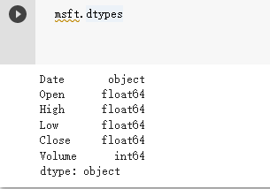
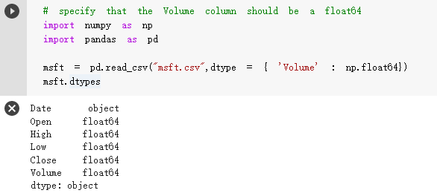
PANDAS資料型態

Slide 4
Series vs dataframe
Series 被設計成由一組索引與一組資料所搭建而成的資料結構。
DataFrame用來處理結構化(Table like)的資料，具備欄與列的概念可形成完整表格形式。

Slide 5
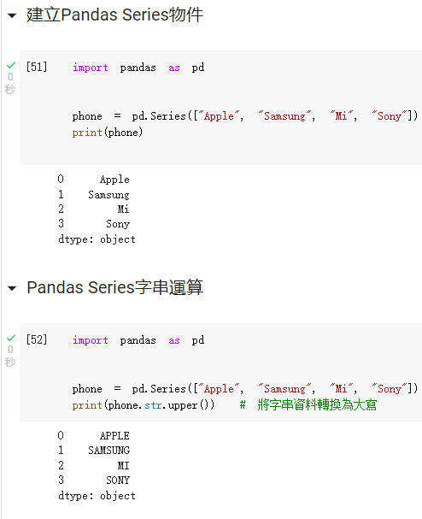
Series的建立與基本運算

Slide 6
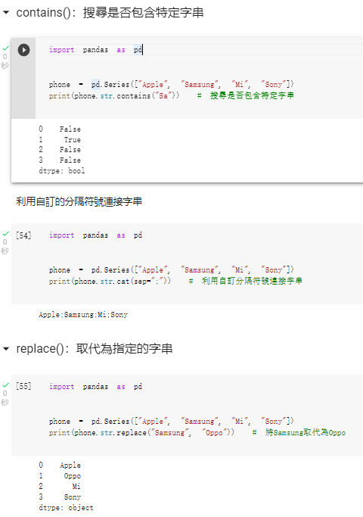

Slide 7
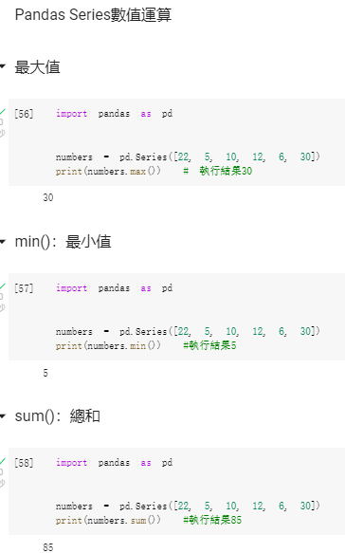

Slide 8
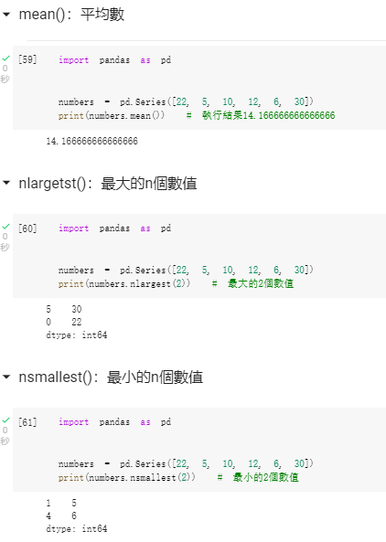

Slide 9
Dataframe的建立
用 Python dict 建立 DataFrame
使用 pd.util.testing 隨機建立 DataFrame
讀取線上 CSV 檔

Slide 10
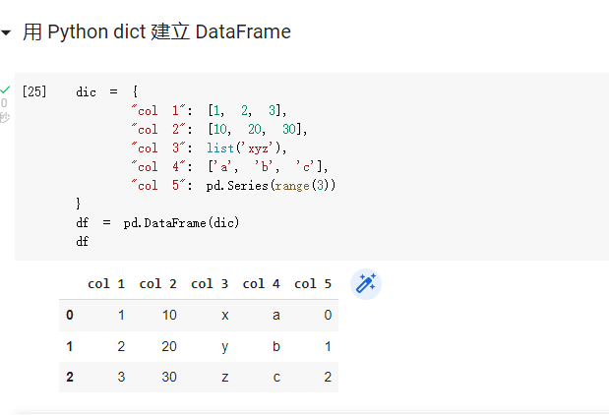
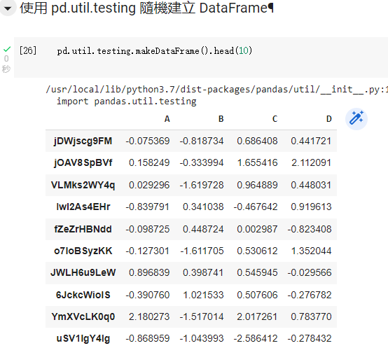
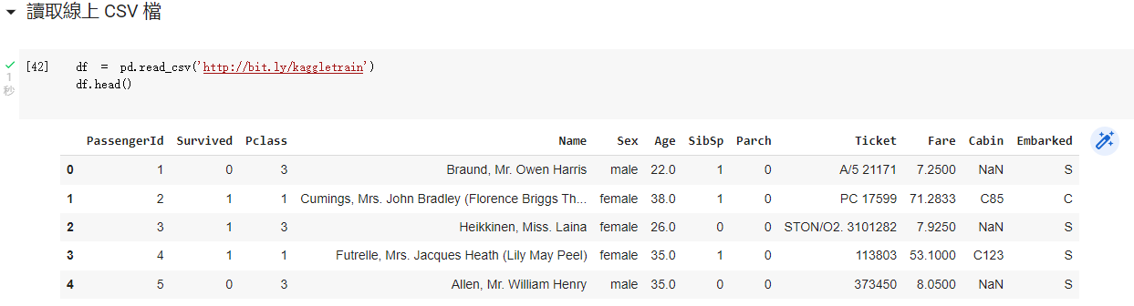

Slide 11
從各種資料匯入成dataframe
pandas資料匯入
1_讀寫CSV檔案
2_讀寫excel檔案 Reading and writing data in Excel format
3_讀寫 JSON 檔案
4_讀取網頁表格資料

Slide 12
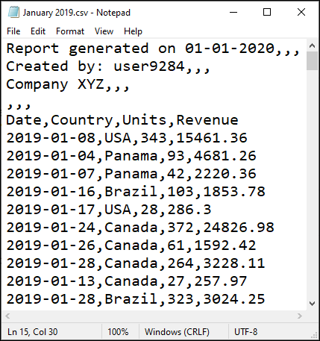

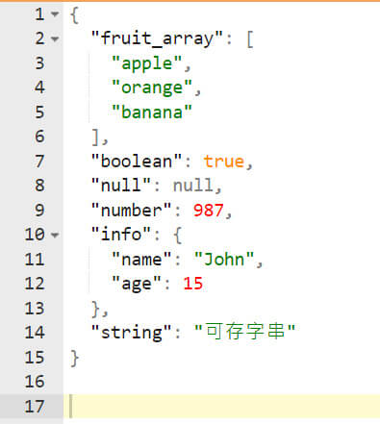

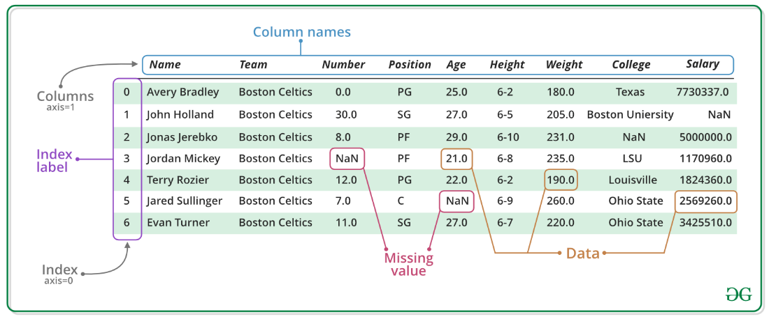
dataframe

Slide 13
1_讀寫CSV檔案
讀CSV檔案 == >pandas.read_csv()
寫入CSV檔案== >pandas.DataFrame.to_csv()

Slide 14
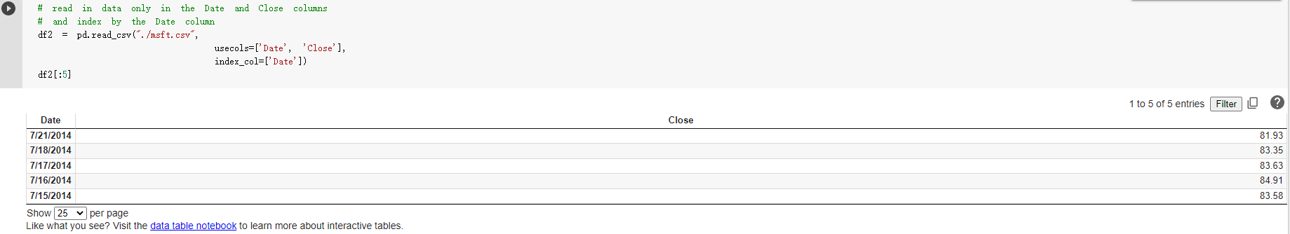
寫入CSV Saving a DataFrame to a CSV
只讀取表格內的Date欄位和Close欄位

Slide 15
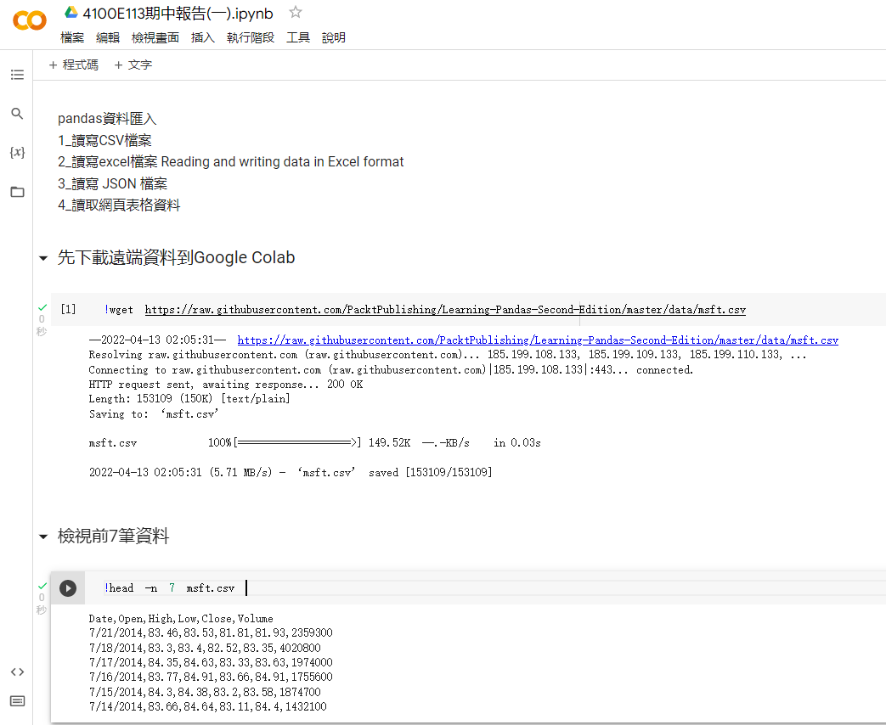

Slide 17
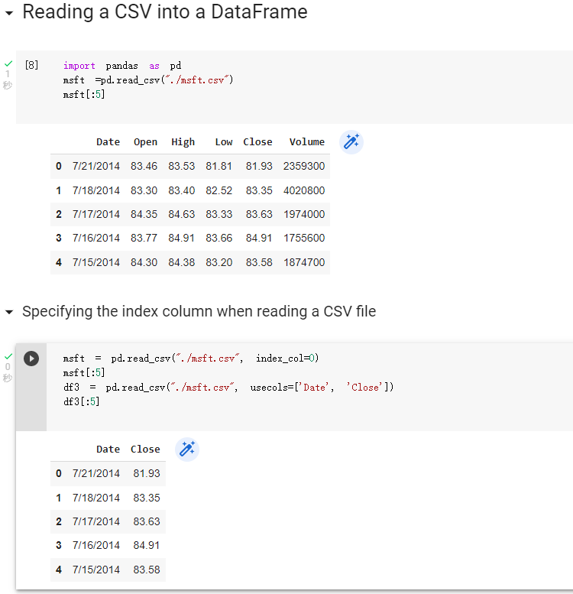

Slide 18
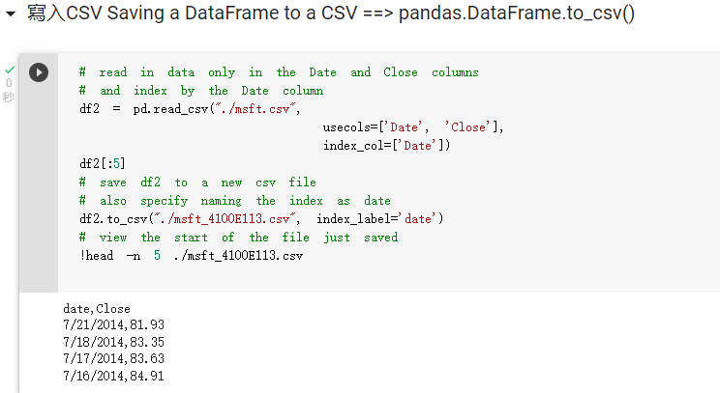

Slide 19
2_讀寫excel檔案 Reading and writing data in Excel format
1.下載EXCEL檔案
2.再upload到Google Colab
3.xlsx vs xls 檔案差異
4.讀取excel pandas.read_excel()

Slide 20
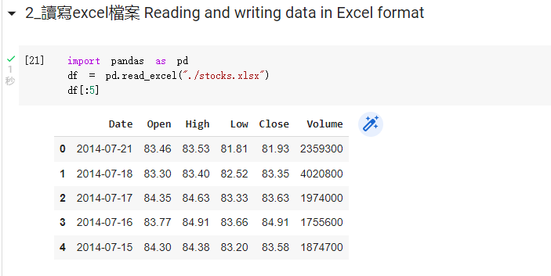

Slide 21
3_讀寫 JSON 檔案
1.將 JSON 檔案載入到 Pandas DataFrame 中。
2. 使用pandas.read_json()將JSON檔案次路徑傳遞給pandas.read_json()。
3.將索引JSON 檔案載入到 Pandas DataFrame 中。

Slide 22
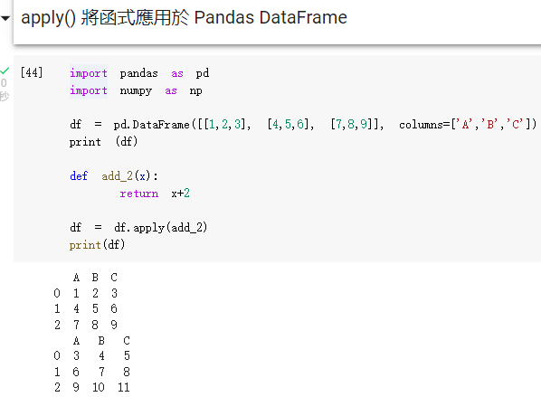
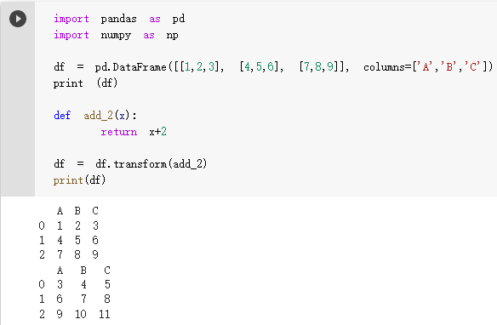
Dataframe的各種運算
apply() transform()

Slide 23
小專題 歷史股價分析

Slide 24
索引
1.設定IPython筆記本
2.從Google取得與組織股票資料
3.繪製股價時間序列的圖
4.繪製成交量序列的圖
5.計算簡易的每日收盤價變化百分比

Slide 25
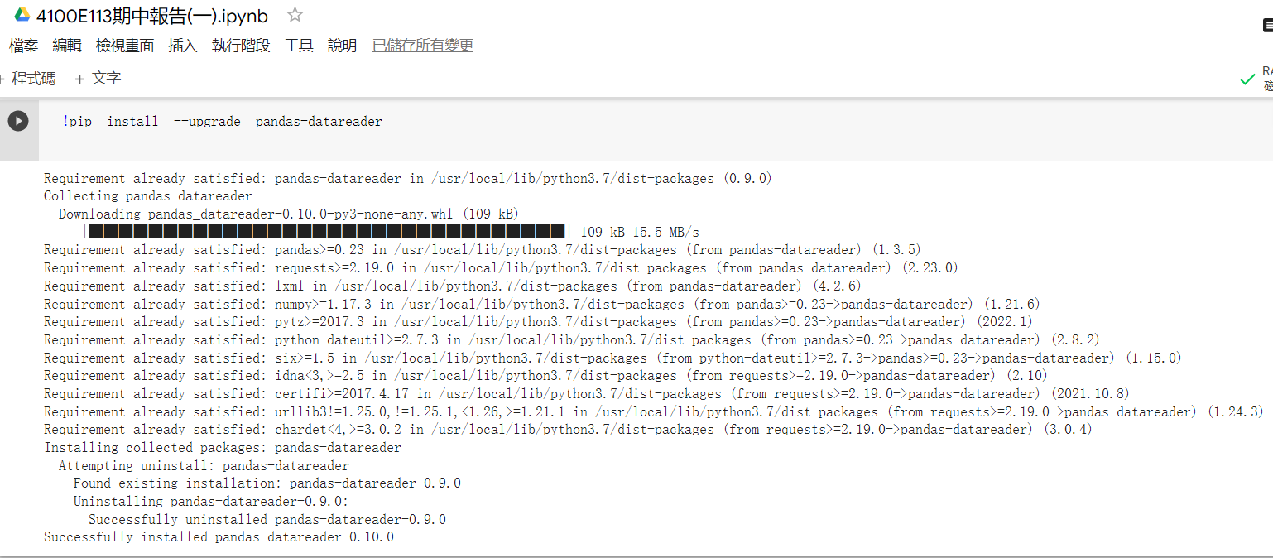
更新版本

Slide 26
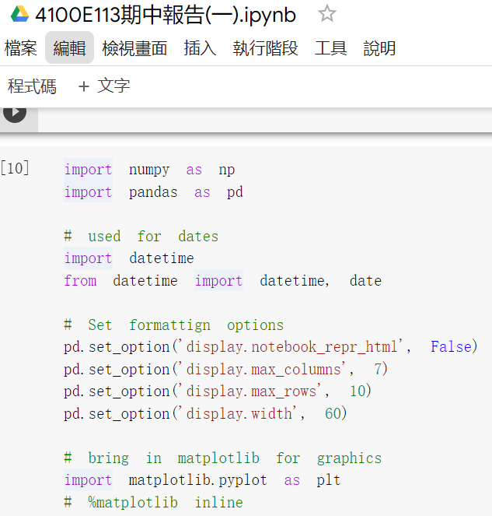
1.設定IPython筆記本

Slide 27
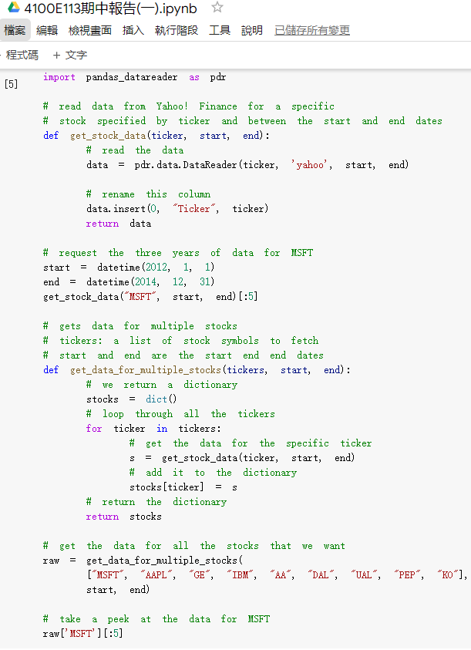
2.從Google取得與組織股票資料

Slide 28
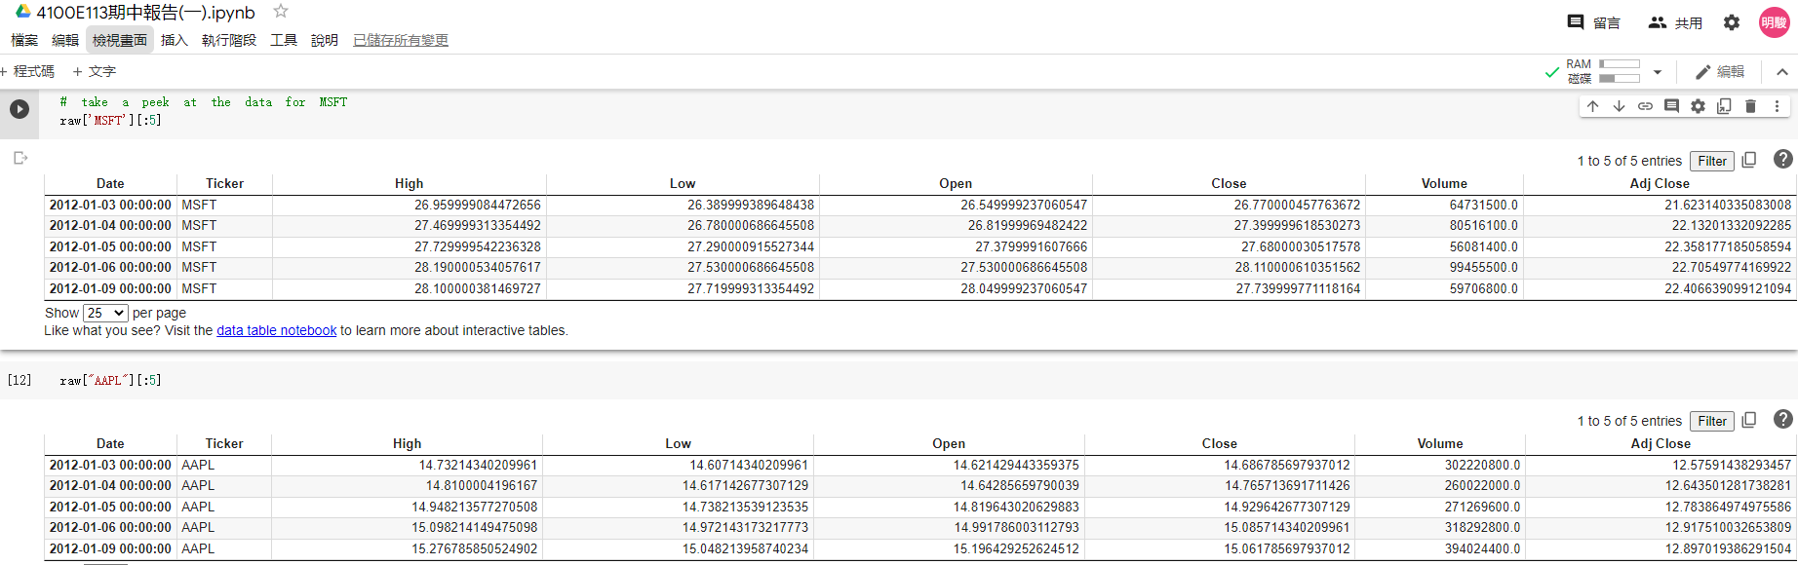

Slide 29
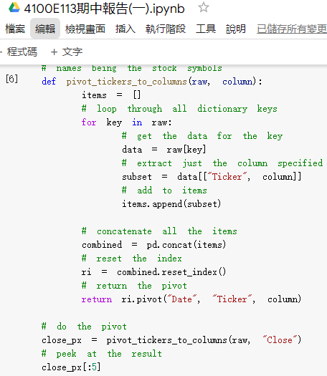
3.繪製股價時間序列的圖

Slide 30
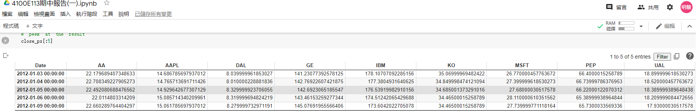

Slide 31
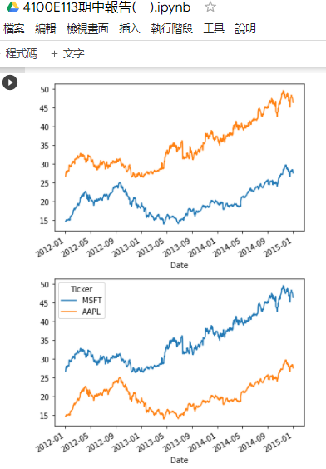
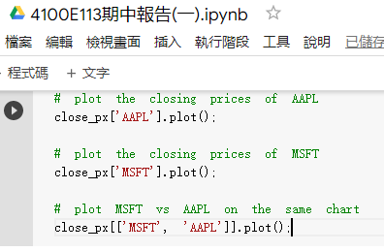
4.繪製成交量序列的圖

Slide 32
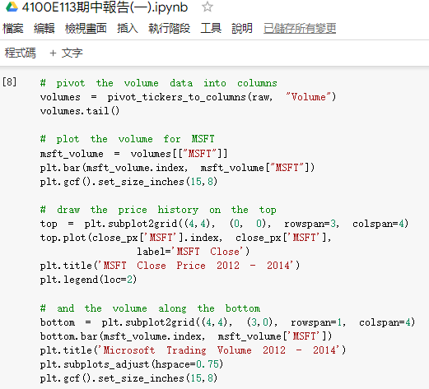

Slide 33
